Slide 1
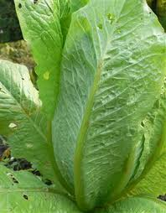
PAIN DE SUCRE

Slide 2
PAIN DE SUCRE
SALADE DE CHICORÉE PAIN DE SUCRE
Ingrédients : - 1 chicorée pain de sucre
- des graines germées (blé kamut ou autres)
- 1 pomme, un peu de jus de citron
- huile d’olive, vinaigre de cidre
- moutarde, échalote, sel.
Enlever les feuilles trop vertes de votre salade. Émincer en fines lanières. Faites tremper quelques minutes dans de l’eau bien fraîche. Égoutter et essorer.
Préparer la vinaigrette dans le fond de votre saladier en mélangeant dans l’ordre, le vinaigre, le sel, la moutarde et l’huile.
Ajouter la chicorée, les graines germées.
Peler la pomme, arroser la d’un peu de jus de citron et ajouter à la salade.
Parsemer d’échalotes hachées.
FONDUE DE PAIN DE SUCRE AUX LARDONS
Ingrédients : - 1 pain de sucre
- 4 échalotes
- 4 c. à s. de crème fraîche
- 100 g de lardons
- sel et poivre
Coupez la salade en fines lamelles.
Dans une sauteuse, faites revenir les lardons et les échalotes émincées. Cuisez à feu doux pendant 5 minutes.
Ajoutez la salade, couvrez et laissez cuire le tout 15 minutes en remuant assez souvent.
Salez, poivrez et ajoutez la crème fraîche.
Servez bien chaud avec un rôti de porc par exemple.

Slide 3
PAIN DE SUCRE
Recette
Recette

